Slide 1

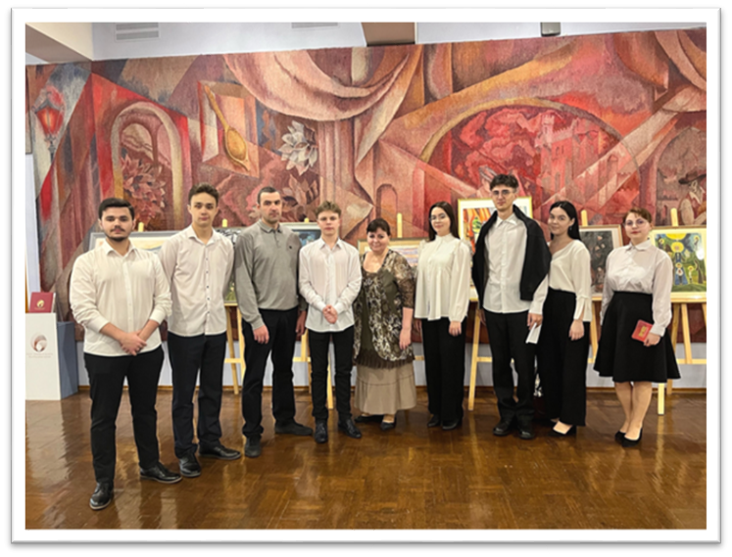
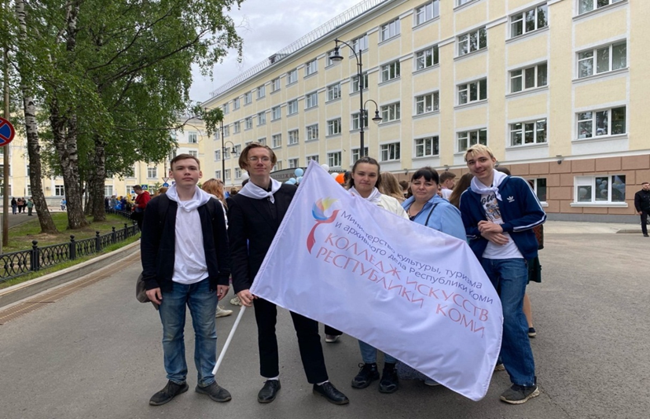
Волонтёрский отряд
ГПОУ РК «Колледж искусств Республики Коми»

Slide 2

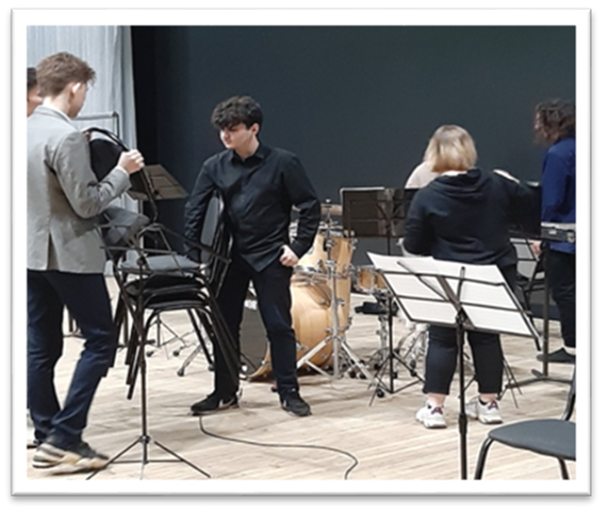
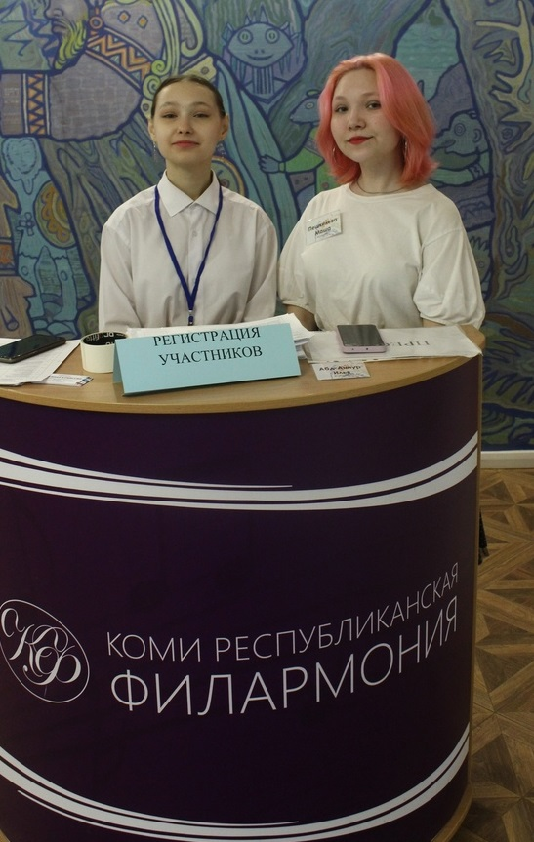
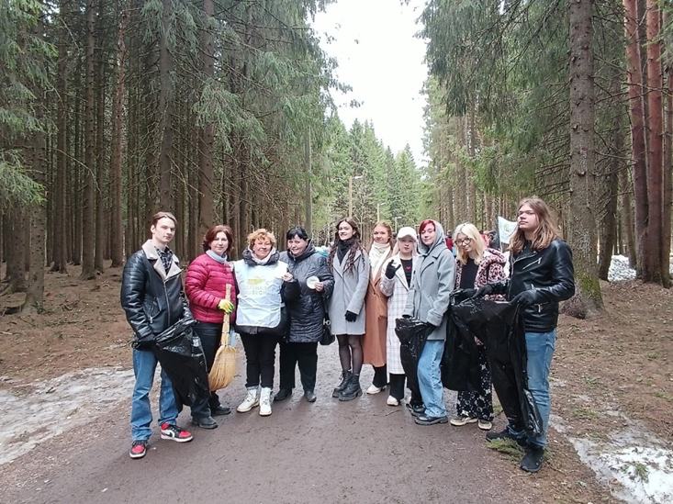
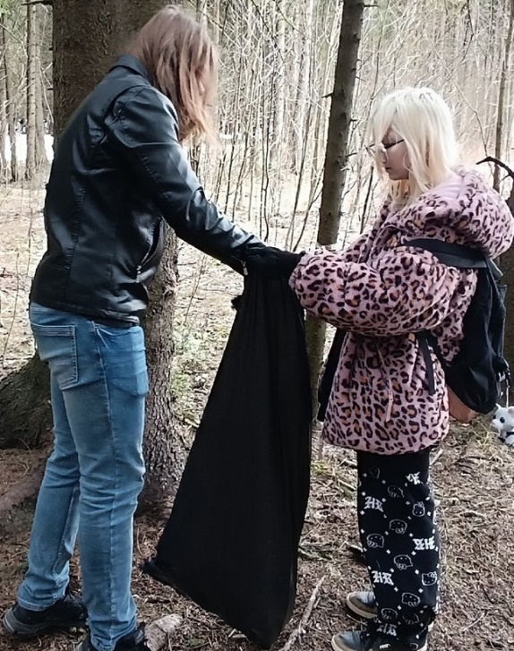
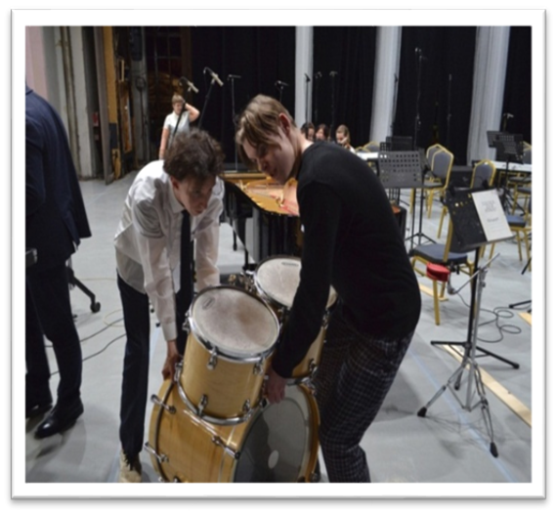
В колледже большое внимание уделяется вовлечению молодежи в социально значимую общественно полезную деятельность.
С 2019 в нашем колледже действует Волонтерский отряд Колледжа искусств.

Slide 3

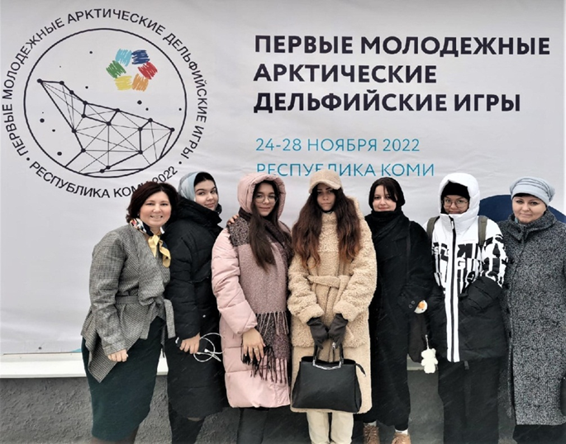
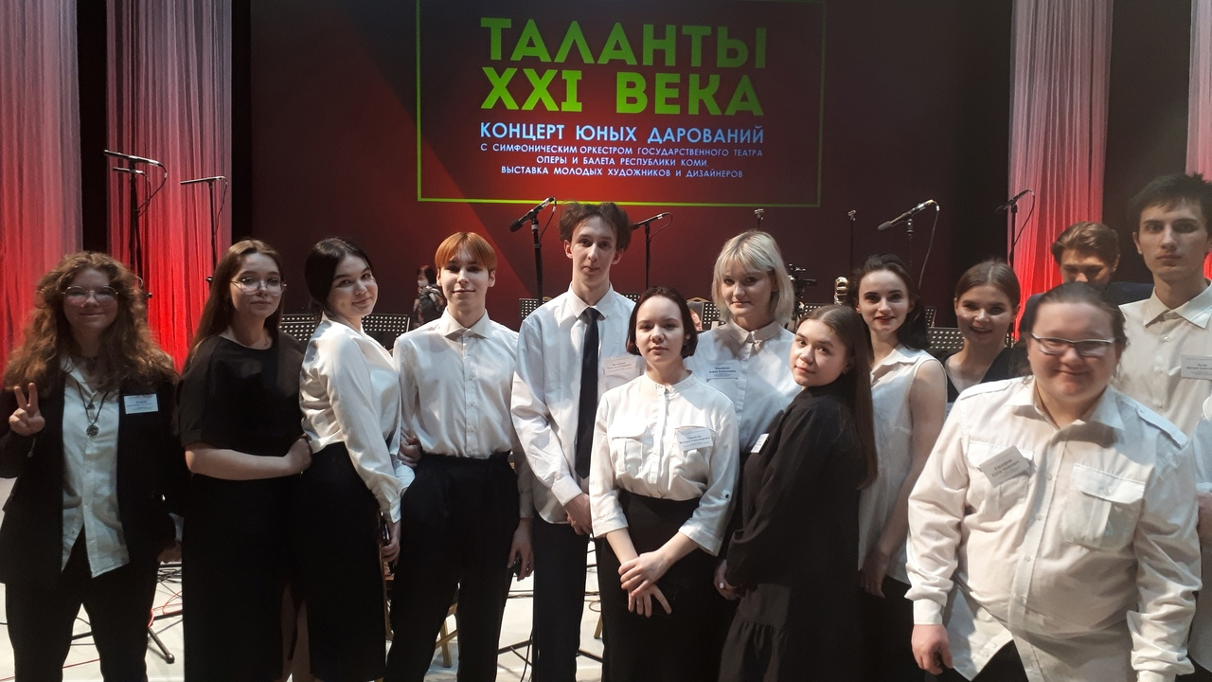
В настоящее время в нашем волонтерском отряде насчитывается около 60 человек.
Волонтёры помогают в проведении многочисленных концертов и творческих проектов, которые организует Колледж, в том числе, Межрегиональный конкурс молодых исполнителей «Юные дарования», творческий республиканский проект «Таланты ХХI века», Межрегиональный фестиваль-конкурс детского и юношеского хорового искусства «Звонкие голоса».

Slide 4
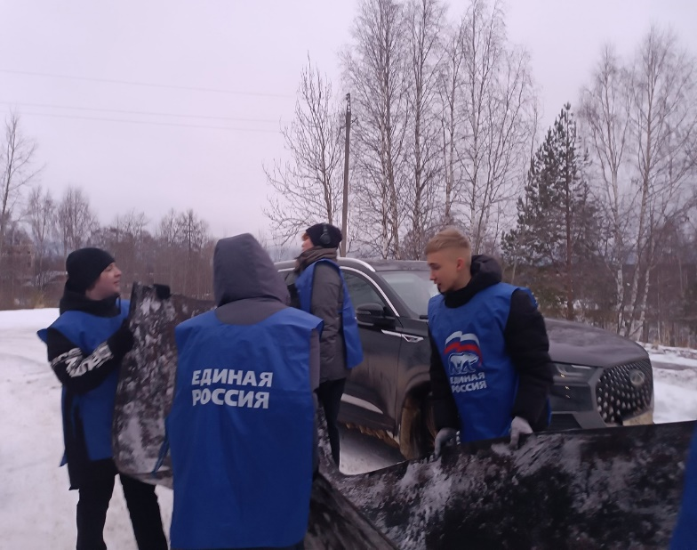
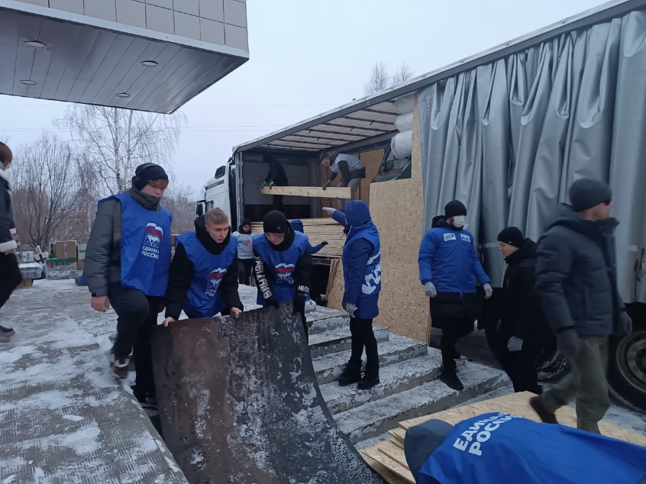
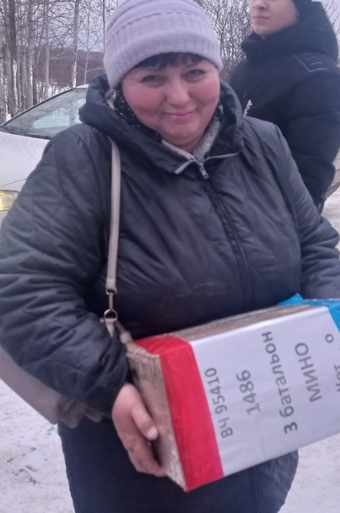
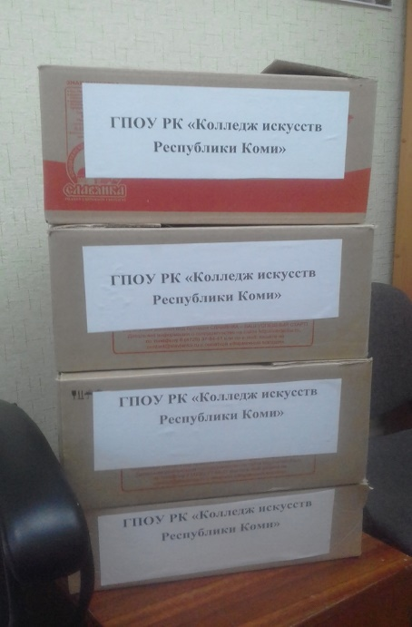
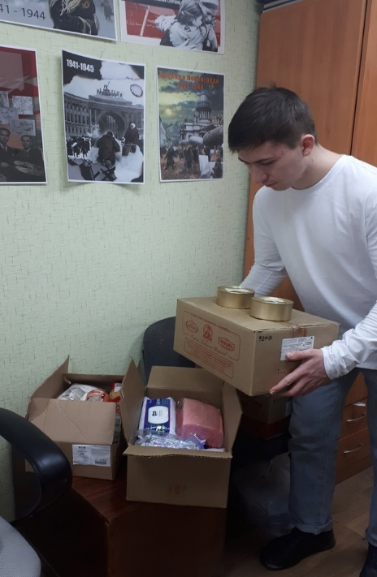
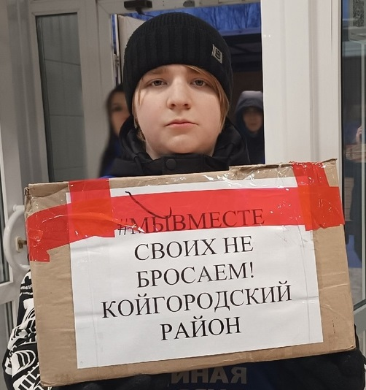
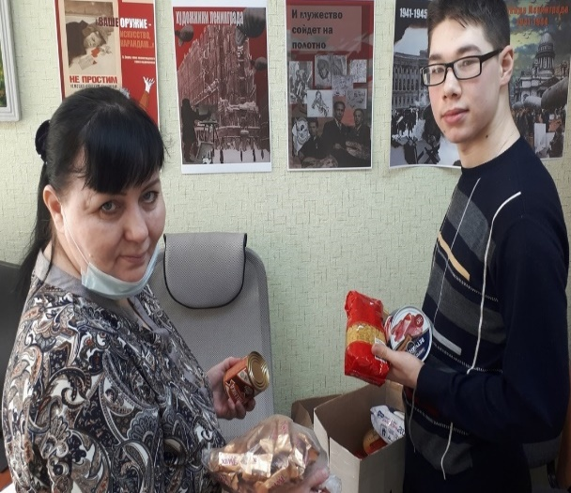
Волонтеры участвуют в сборе
и отправке грузов участникам СВО

Slide 5

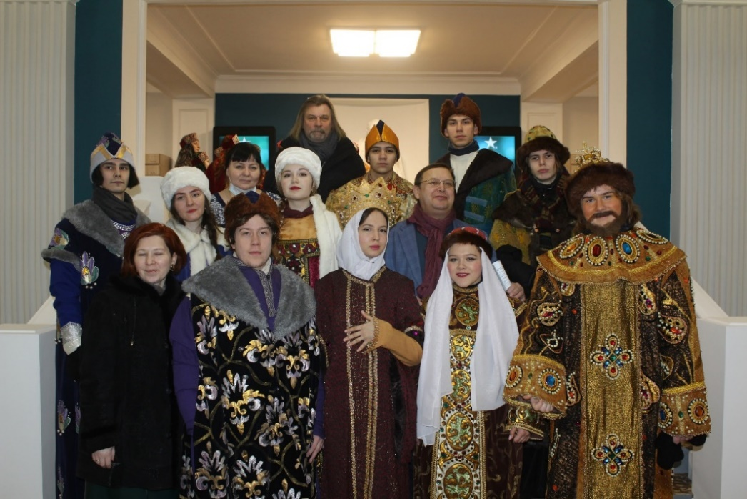
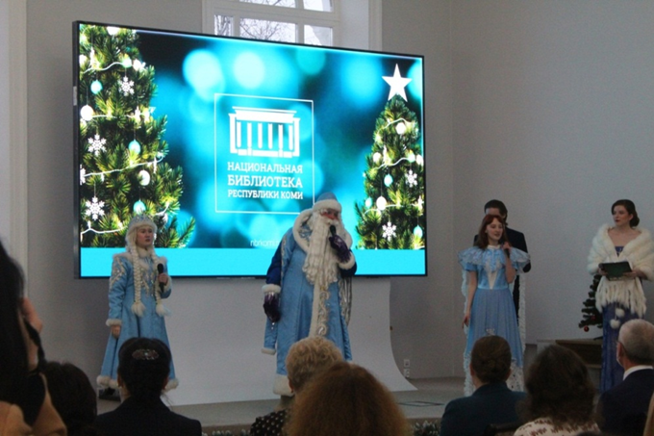
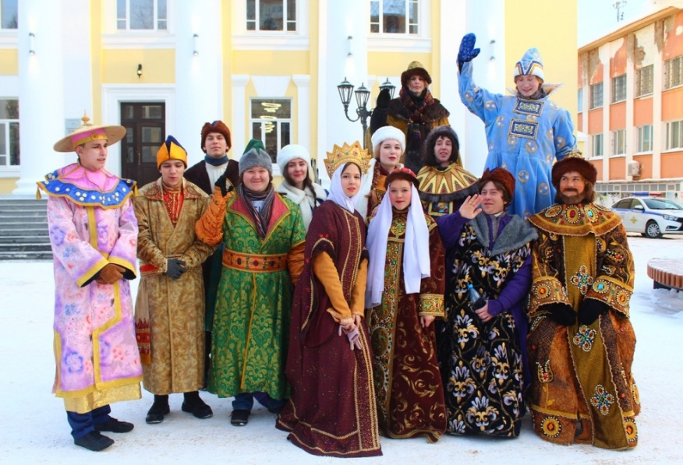
Волонтерский отряд колледжа оказывает помощь учреждениям культуры и образования в проведении различных праздничных и общественно значимых мероприятиях.

Slide 6

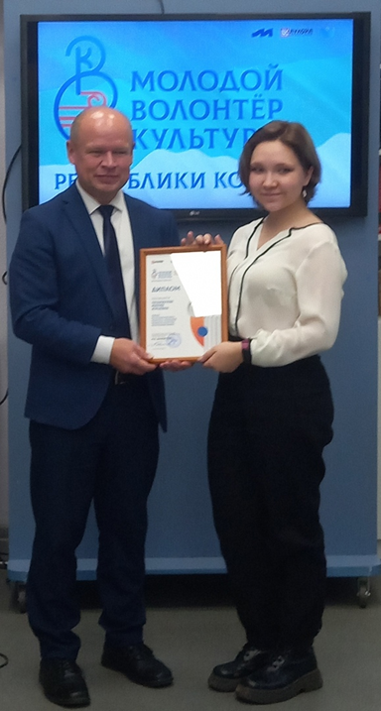
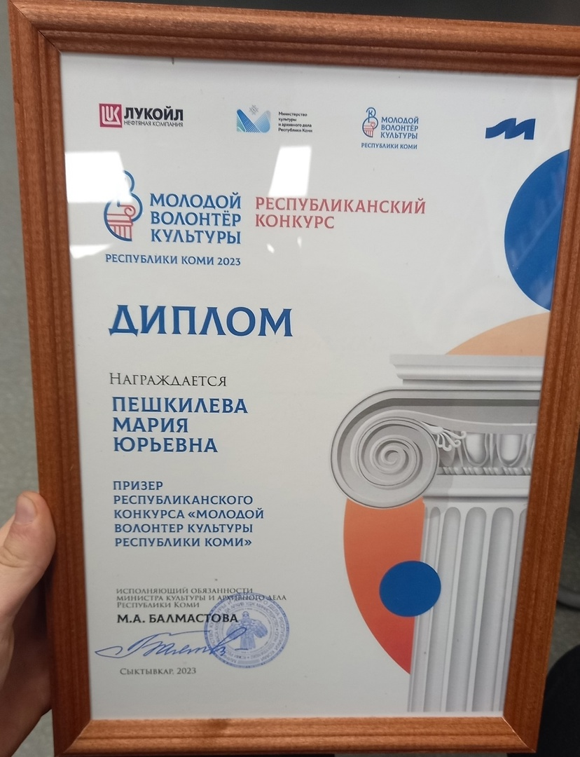
В ноябре 2023 года в ГБУ РК Молодёжная библиотека Республики Коми состоялось торжественное награждение победителей и призеров конкурса "Молодой волонтер культуры». Мария Пешкилева, студентка 4 курса отделения "Эстрадное пение "ГПОУ РК "Колледж искусств Республики Коми" получила диплом призера.

Slide 7

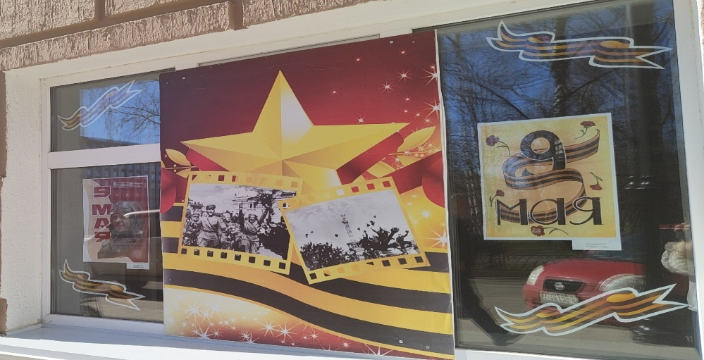
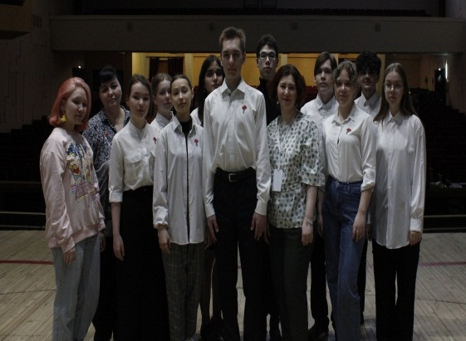
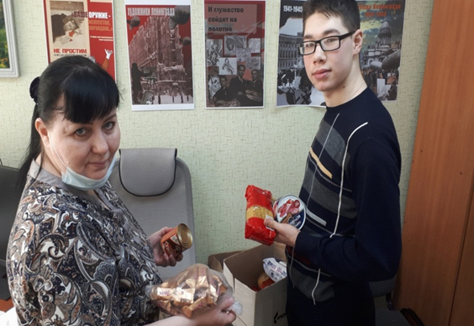
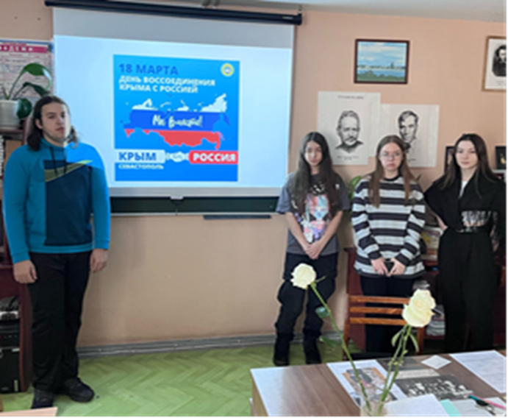
Волонтеры принимают активное участие в различных Всероссийских акциях:
«Мы вместе», «Окна Победы», «Красная гвоздика», «Стена памяти», «Мой Герой» и т.д.
С информацией о деятельности отряда можно ознакомиться по ссылке:
https://vk.com/club199142132

